Slide 1

Finanční a pojistná matematika
Spojité úročení, úroková míra
Nominální a reálná úroková míra
Ing. Roman Hlawiczka, Ph.D.
Katedra financí a účetnictví

Slide 2
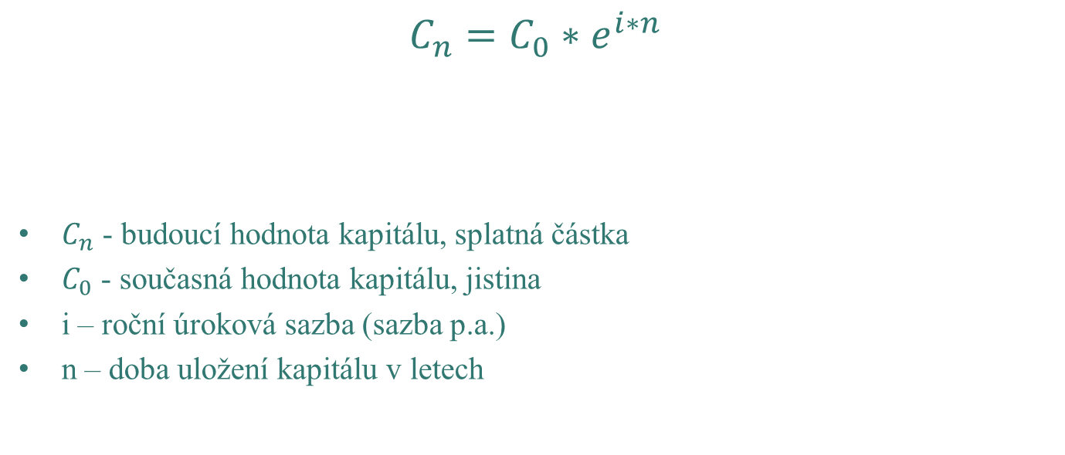
Spojité úročení – úroková intenzita
$$C_{n}=C_{0}∗e^{i∗n}$$
$C_{n}$ - budoucí hodnota kapitálu, splatná částka
$C_{0}$ - současná hodnota kapitálu, jistina
i – roční úroková sazba (sazba p.a.)
n – doba uložení kapitálu v letech

Slide 3
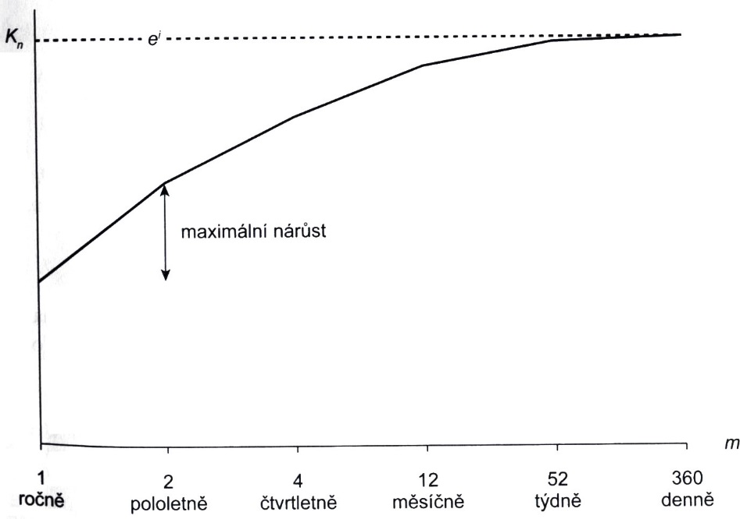
Čím častěji se připisují úroky, tím je to pro vkladatele výhodnější (protože se mu počítají úroky z úroků). Nárůst splatné částky má však svou hranici – graf závislosti budoucí hodnoty kapitálu za jeden rok na počtu úrokových období během jednoho ruky vypadá následovně:

Slide 4
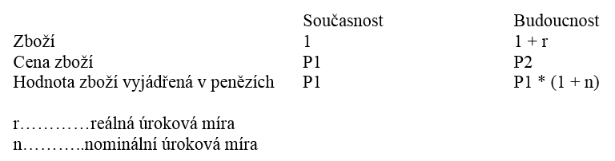
Nominální a reálná úroková míra
Úrokové sazby, které jsou oficiálně vyhlašované bankami, uvedené ve smlouvách nebo vytištěny na cenných papírech, jsou tzv. nominální úrokové sazby, to znamená takové, v jejichž hodnotě není zohledněna míra inflace. Reálnou úrokovou míru dostaneme, pokud do nominální úrokové míry zohledníme míru inflace.

Slide 5

Inflace
$$C_{n}=C_{0}∗\left(1+π_{1}\right)∗…∗\left(1+π_{n}\right)$$
$C_{n}$ - budoucí cena zboží a služeb
$C_{0}$ - současná cena zboží a služeb
$π_{1}$,…, $π_{n}$ - roční míry inflace v letech 1 … n

Slide 6
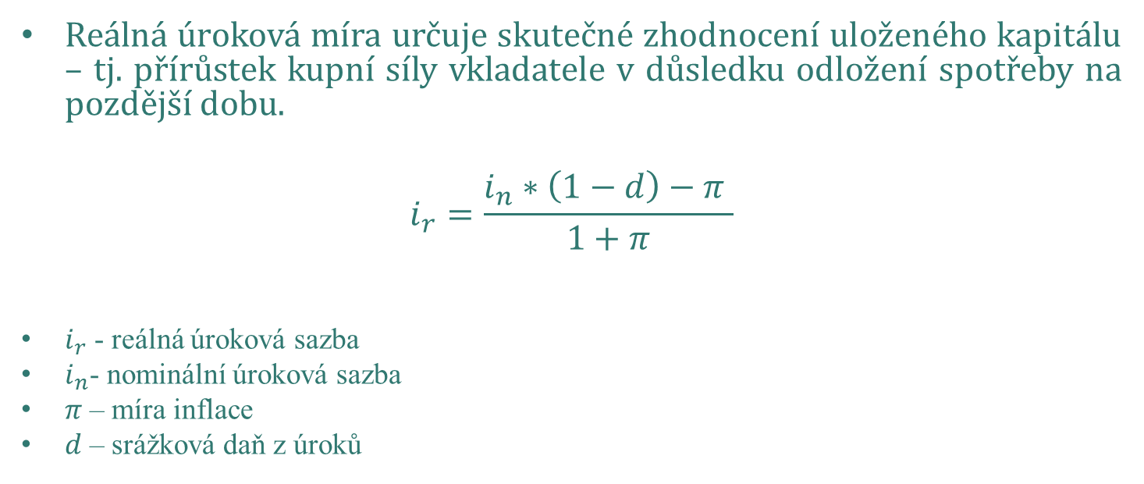
Reálná úroková míra
Reálná úroková míra určuje skutečné zhodnocení uloženého kapitálu – tj. přírůstek kupní síly vkladatele v důsledku odložení spotřeby na pozdější dobu.
$$i_{r}=\frac{i_{n}∗\left(1−d\right)−π }{1+π}$$
$i_{r}$ - reálná úroková sazba
$i_{n}$- nominální úroková sazba
$π$ – míra inflace
$d$ – srážková daň z úroků

Slide 7
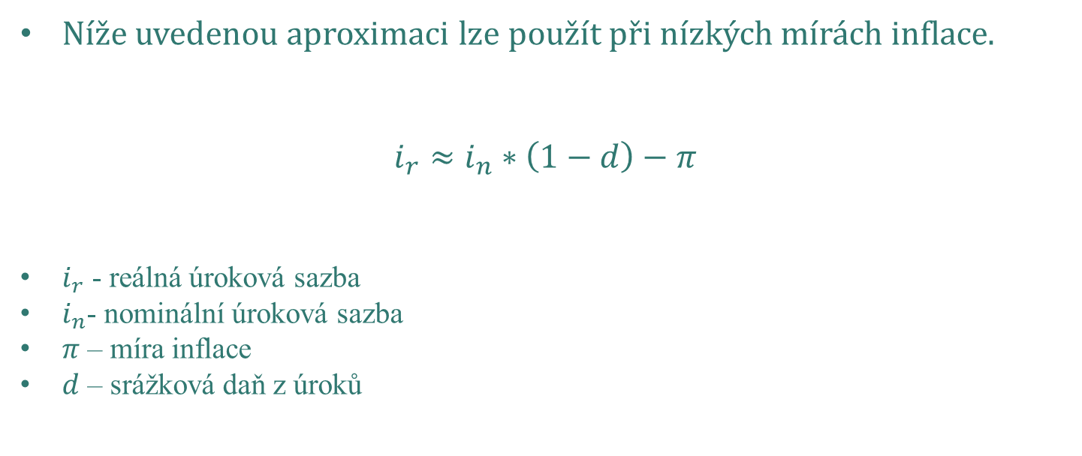
Reálná úroková míra
Níže uvedenou aproximaci lze použít při nízkých mírách inflace.
$$i_{r}≈i_{n}∗\left(1−d\right)−π$$
$i_{r}$ - reálná úroková sazba
$i_{n}$- nominální úroková sazba
$π$ – míra inflace
$d$ – srážková daň z úroků

Slide 8
Příklad 1
Na jakou částku se zúročí vklad 100 000 Kč za 1 rok a 6 měsíců při spojitém úročení s úrokovou sazbou 5 % p.a.?

Slide 9
Příklad 2
Chcete si uložit peníze a máte možnost si zvolit ze čtyř bank:
  banka A nabízí úrokovou sazbu 1,3 % p.a. s denním připisováním úroků,
  banka B nabízí úrokovou sazbu 1,35 % p.a. s půlročním úročením,
  banka C nabízí úrokovou sazbu 1,4 % p.a. s ročním úročením,
  banka D nabízí úrokovou sazbu 1,28 % p.a. se spojitým úročením.
Kterou banku si vyberete?

Slide 10
Příklad 3
Jaká byla na konci roku 2020 cena zboží, které bylo možno na začátku roku 2018 koupit za 1 000 Kč, jestliže míra inflace byla v roce 2018 - 2,2 %, v roce 2019 - 2,5 % a v roce 2020 byla 2,8 %.
Kolik stálo na začátku roku 2018 zboží, které bylo možno na konci roku 2020 koupit za 1 000 Kč?

Slide 11
4. Jaká je reálná míra zisku, je-li nominální míra zisku 3,8 %, daň se zisku 15 % a míra inflace 2,5 %?

Slide 12
5. Jaký byl počáteční kapitál, jestliže se za 3 roky a 3 měsíce zúročil na 150 000 Kč? Banka používá úrokovou sazbu 2 % se spojitým úročením.

Slide 13
6. Jaká je efektivní roční úroková sazba, jestliže roční úroková sazba je 1,2% p.a. a úročení probíhá čtvrtletně?

Slide 14
7. Jaká je efektivní úroková sazba, která odpovídá úrokové sazbě 3 % p.a., jsou-li úroky připisovány:
  a) pololetně, b) čtvrtletně, c) měsíčně?

Slide 15
8. Banka nám nabízí 2 typy termínovaných vkladů:
  účet s 2 % roční úrokovou sazbou a s měsíčním připisováním úroků
  účet s 2,1 % roční úrokovou sazbou a s pololetním připisováním úroků.
Který účet si vybereme?

Slide 16
9. Zdědili jsme velkou sumu peněz a rozhodujeme se o jejich uložení:
  banka A nabízí úrokovou sazbu 1,5 % p.a. a čtvrtletní úročení
  banka B nabízí úrokovou sazbu 1,95 % p.a. a pololetní úročení
  banka C nabízí úrokovou sazbu 2,2 % p.a. a roční úročení
Kterou banku si vybereme za jinak stejných podmínek?

Slide 17
10. Vypočtěte reálnou úrokovou sazbu, je-li
  nominální úroková sazba 6 % a míra inflace 2,5 %,
  nominální úroková sazba je 3,5 % a míra inflace je taktéž 3,5 %,
  nominální úroková sazba je 2,8 % a míra inflace je 3,2 %.

Slide 18
11. Vypočtěte nominální úrokovou sazbu, je-li reálná úroková sazba 3,5 % a míra inflace je 2,3 %.

Slide 19
12. Jaká je výsledná úroková sazba, pokud klesla z 8,45 % o 61 b. p.?

Slide 20
13. Vypočtěte reálnou úrokovou sazbu, jestliže za 1000 Kč utržených za prodej zboží dostanete na konci roku 1115 Kč a cena zboží vzrostla na 1095 Kč.

Slide 21
14. Vypočtěte cenu zboží na konci roku, když na začátku roku byla jeho cena 550 Kč. Obdrželi jsme výnos 44 Kč, reálná úroková sazba je 1,5 %.

Slide 22
15. Vypočítejte míru inflace, víte-li, že nominální úroková míra činí 3,5 % a reálna úroková sazba je 2,7 %

Slide 23
16. Dnes si vložíte do banky 18 000 Kč na úrok 2,5 % p. a. Úročení probíhá čtvrtletně. Kolik budete mít v bance za 8 let? A jaká je efektivní roční úroková míra?

Slide 24
17. Jaká je budoucí hodnota vkladu v bance, jestliže je úročen 2,8 % p.a., přičemž úročení probíhá půlroční a vklad bude vyzvednut za 5 let? Vklad činí 6.000,- Kč.

Slide 25
18. Jakou úrokovou sazbou by musel být úročen běžný účet ve spořitelně (úroky se připisují pouze 1x za rok), aby se vyrovnal běžnému účtu v bance (úroková sazba 3 % p.a., úroky jsou připisovány měsíčně)?

Slide 26
Samostatný příklad
Za jak dlouho bude mít pan Novák na účtu 300 000 Kč, vloží-li dnes 100 000 Kč na termínovaný vklad s roční úrokovou sazbou 8 % p.a.

Slide 27
Děkuji za pozornost a přeji pěkný den ☺

